Slide 1
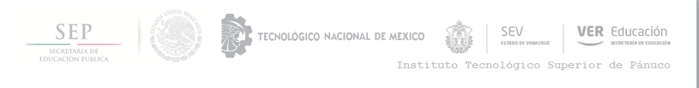
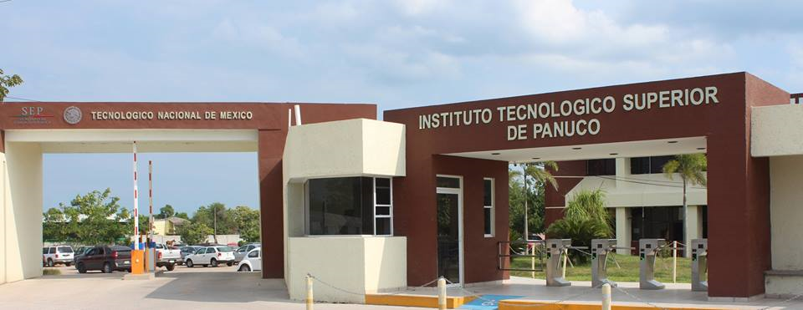


PROCEDIMIENTO PARA ELABORAR LINEA DE CAPTURA

Slide 2

DATOS A CONSIDERAR PARA LA CAPTURA
1-NOMBRE DEL ALUMNO
2-CONCEPTO DE PAGO
3-SELECCIONAR OPDS, QUE SON LOS TECNOLOGICOS
4.-SE SELECCIONA EL INSTITUTO TECNOLOGICO SUPERIOR DE PANUCO
5.- SE ELABORA LA LINEA DE CAPTURA

Slide 3
INFORMACION NECESARIA PARA EL LLENADO
1- MATRICULA
2- NOMBRE Y APELLIDOS
3- EN OBSERVACION SE PUEDE PONER LO QUE SE ESTA PAGANDO(EJEMPLO: REINSCRIPCION,CARTA PASANTE,CERTIFICADO ECT.)
SE SELECCIONA EL TECNOLOGICO DE PANUCO
REFERENCIA SIEMPRE SALE ITS
CONCEPTO DE PAGO ( SE TOMA LO QUE SE VAYA A PAGAR).
SE DA OPCION DE VER CARRITO,
CONTINUAR
AGREGAR AL CARRITO,
SE DA OTRA PANTALLA DONDE SE REVISAR CON CIUDADO LOS CONCEPTOS DEL PAGO, COMO NOMBRE,TECNOLOGICO,Y CANTIDAD A PAGAR
SE DA LA OPCION DEL PAGO Y SE MANDA IMPRIMIR
LA LINEA DE CAPTURA TIENE VIGENCIA DE UNA SEMANA Y BIENES INDICADO EN QUE BANCO SE PAGA.
SI DUDAS AL MOMENTO QUE GENERAS LA LINEA DE CAPTURO O TE EQUIVOCASTE AL LLENADO
SIMPLEMENTE NO PAGUES ESA LINEA DE CAPTURA Y GENERA OTRA CHECANDO LA INFORMACION QUE VAYAS CAPTURANDO Y TENIENDO CIUDADO DE ESCOGER AL INSTITUTO TECNOLOGICO SUPERIOR DE PANUCO, YA QUE SI TE EQUIVOCAS AL SELECCIONAR EL TECNOLOGICO Y PAGAS, SERA DIFICIL Y TARDADA LA DEVOLUCION.
DESPUES DE HACER EL PAGO TIENES QUE PASAR AL DEPARTAAMENTO DE RECUROS FINANCIEROS , AREA INGRESOS PROPIOS , A ENTREGAR LA HOJA SELLADA POR EL BANCO PARA SACAR COPIAS Y TE SELLEN CON SELLO DEL TECNOLOGICO, Y TE PUEDAN RECIBIR EN SERVICIOS ESCOLARES .
NOTA: TU COMPROBANTE TIENE UNA SEMANA DE VIGENCIA

Slide 4
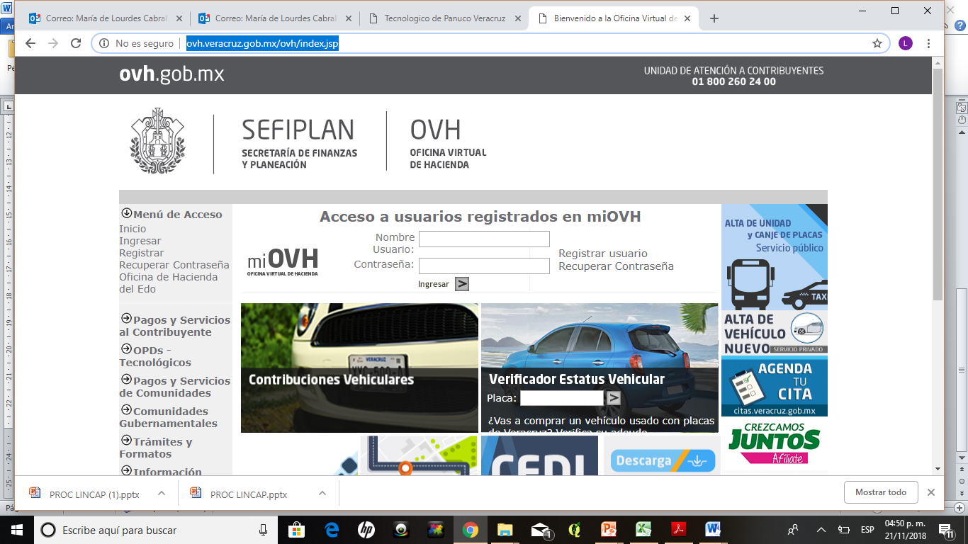
BUSCAR EN OFICINA VIRTUAL DE HACIENDA DEL ESTADO DE VERACRUZ http://ovh.veracruz.gob.mx/ovh/index.jsp

Slide 6
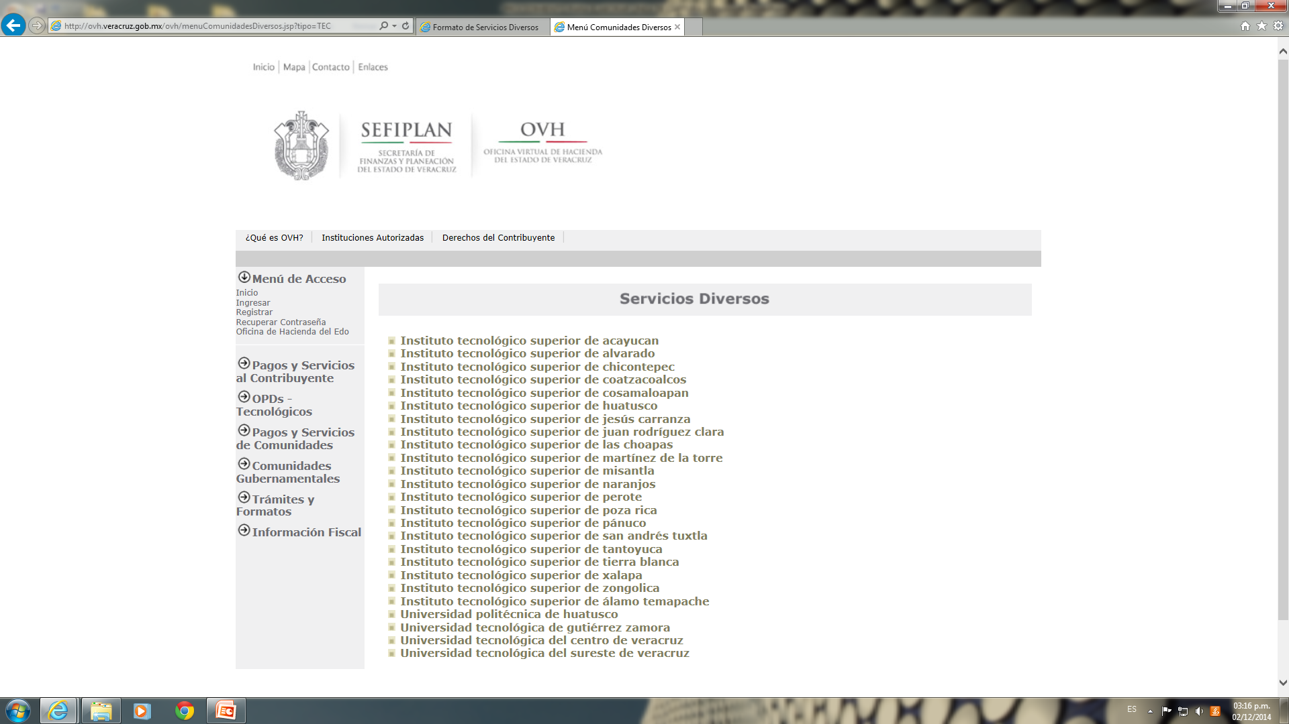
SELECCIONAR EL TECNOLOGICO DE PANUCO

Slide 7
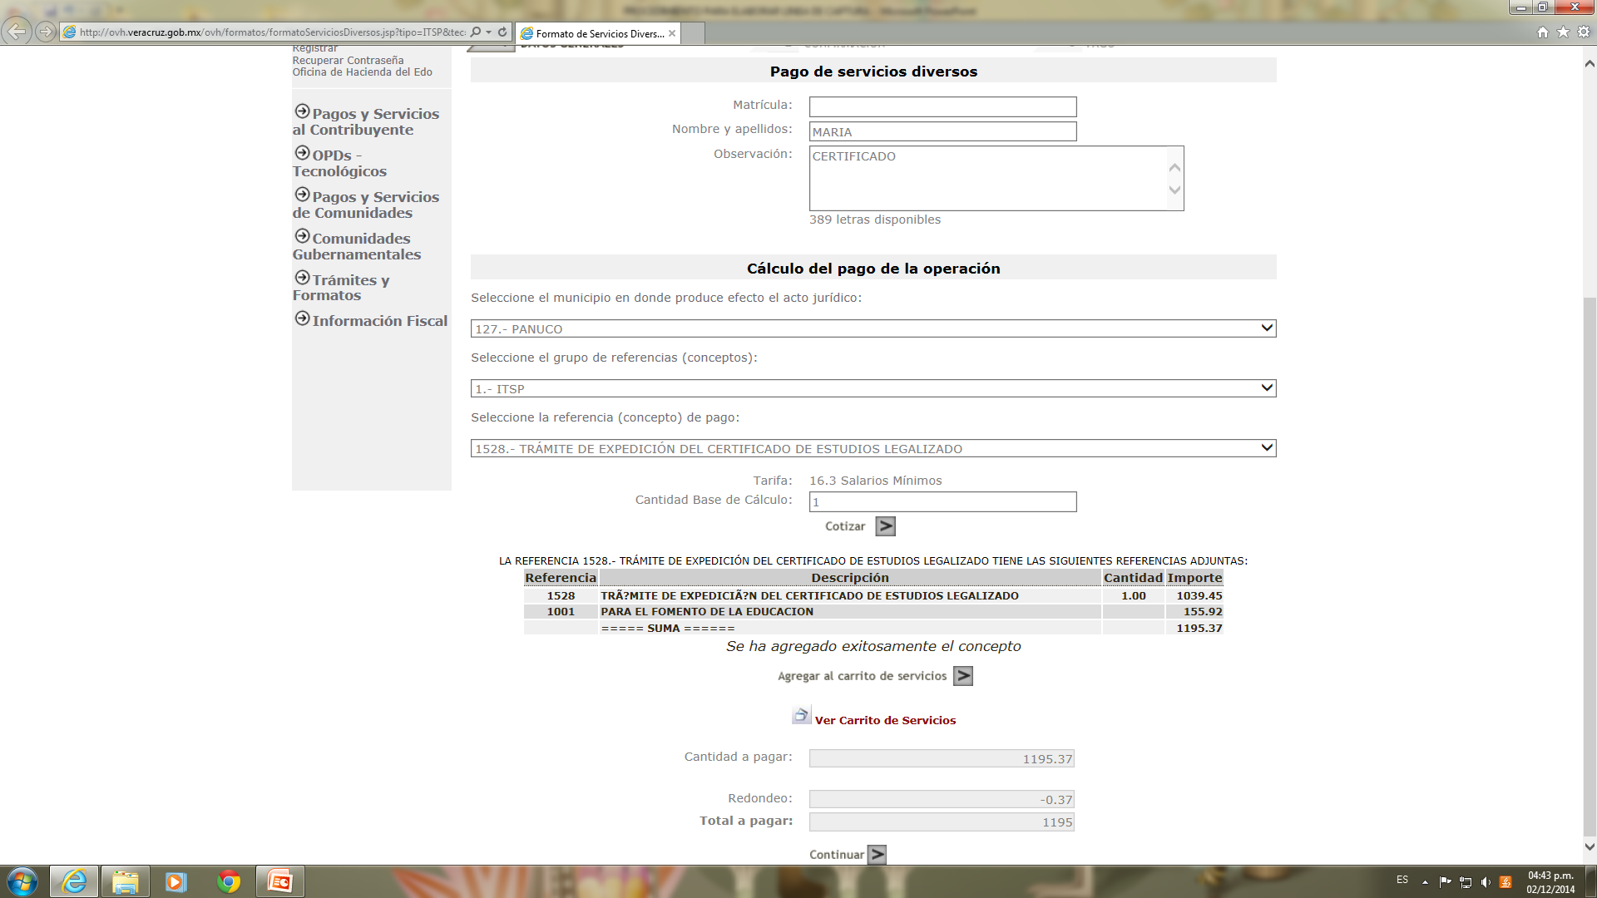
SE VA CAPTURANDO LA INFORMACION SOLICITADA…..

Slide 8
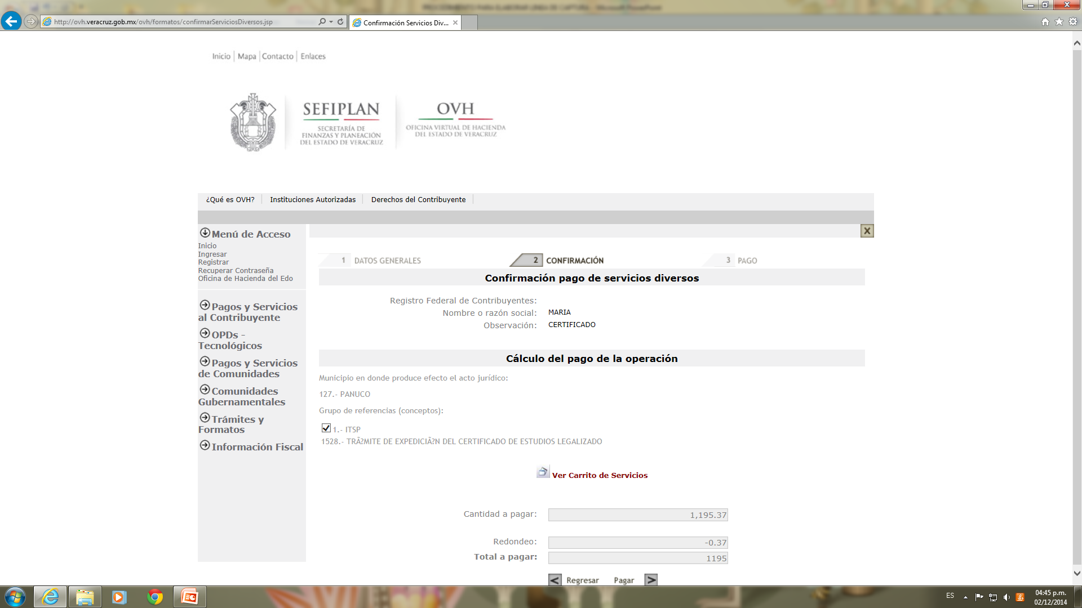
SE VA CAPTURANDO LA INFORMACION SOLICITADA….

Slide 9
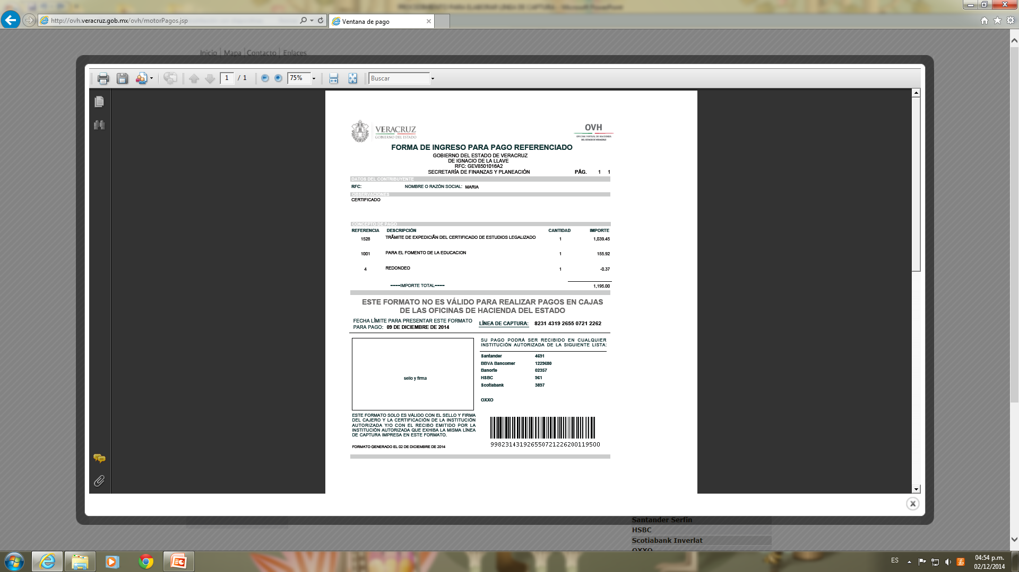
GENERA COMPROBANTE DE PAGO

